Slide 1
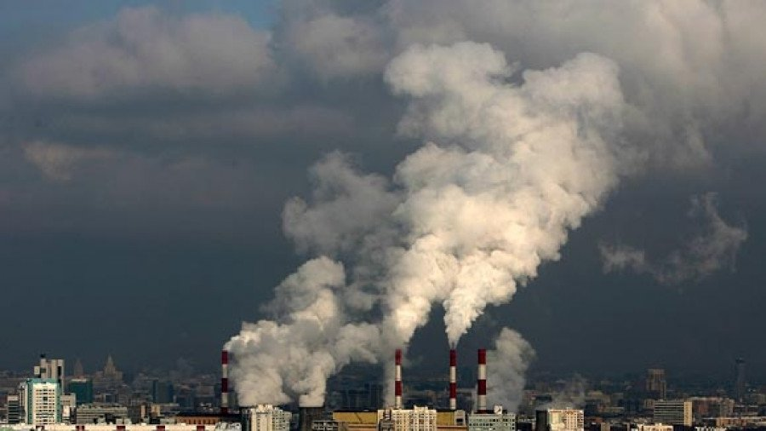
Состояние воздушной среды города Москвы
Гасанзаде М.А. – иу7-66
Ятагани К. – ИУ7-66

Slide 2
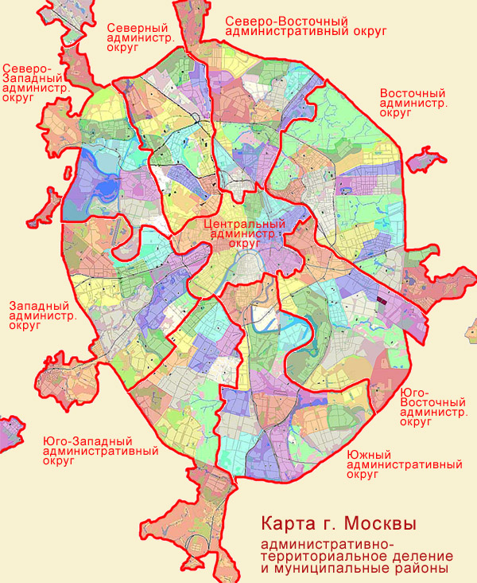
Краткая информация
Столица России
Площадь: 2561.5 км²
Тип климата: умеренно континентальный
Население: 12 615 882 человек
Плотность: 4882,48 чел./км²
1

Slide 3
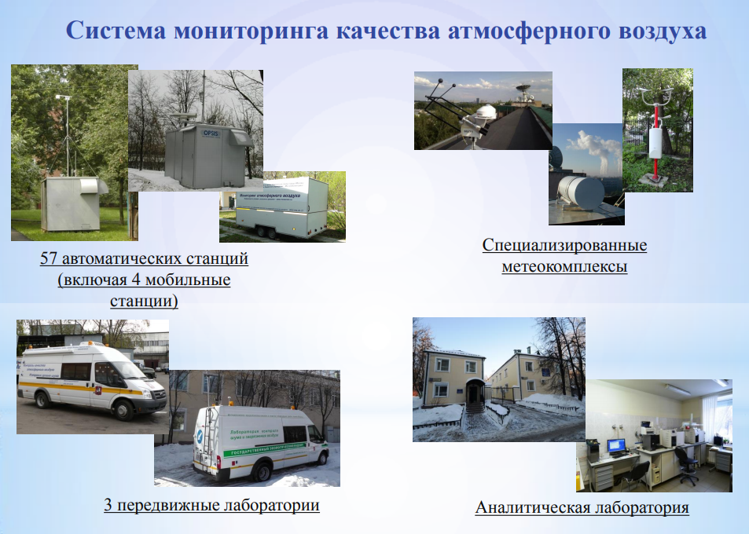
2

Slide 4
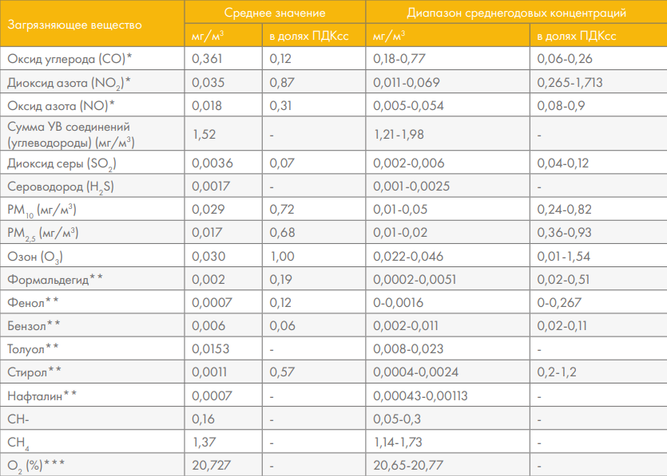
Таблица 2.1 Среднегодовые концентрации основных загрязняющих веществ в 2018 г.
3

Slide 5
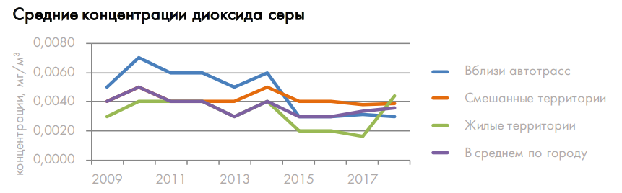
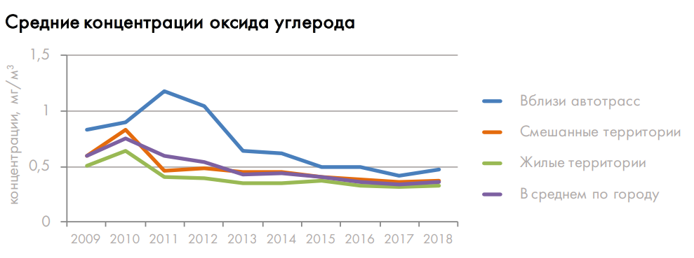
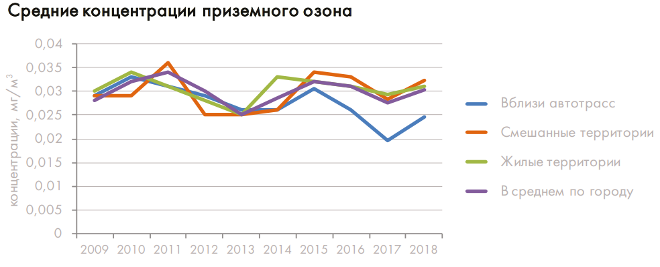
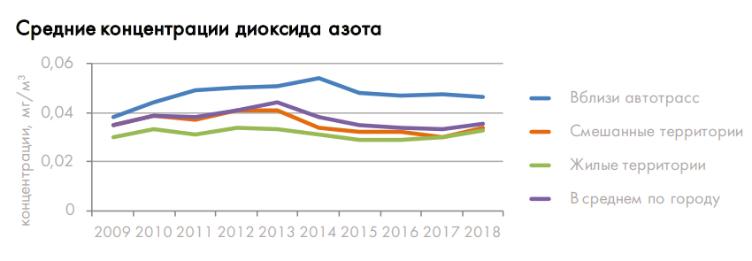
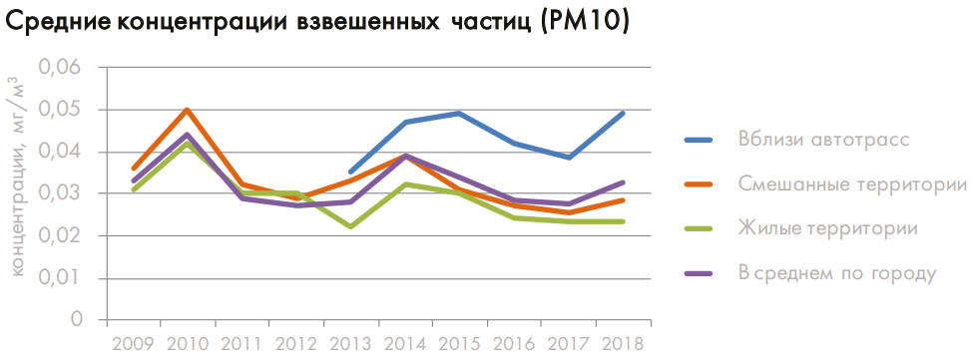
4

Slide 6
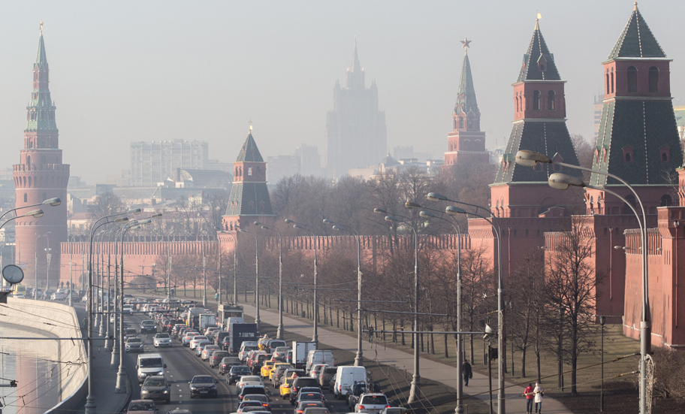
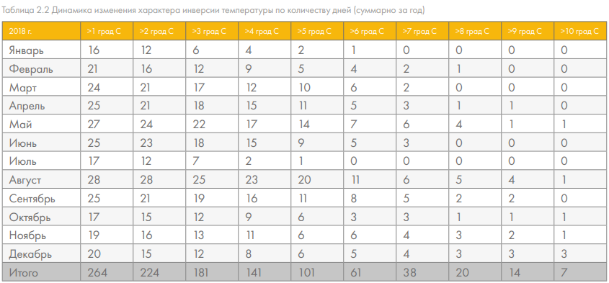
5

Slide 7
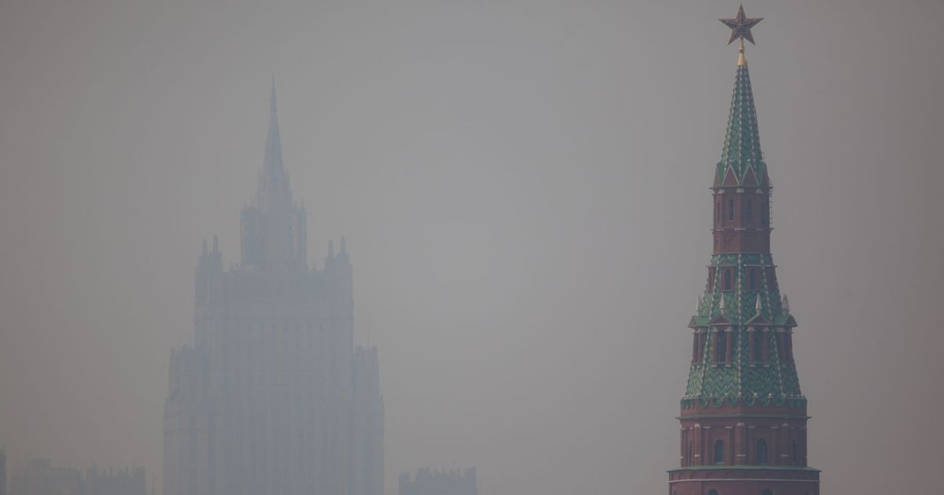
В 2018 году неблагоприятные метеорологические условия (НМУ), способствующие накоплению загрязняющих веществ, отмечались в течение 51 дня, что на 7 дней больше, чем в 2017 году (44 дня).
Наибольшее количество дней с НМУ отмечено в мае, июне и августе – по 9 дней. Предупреждения о наступлении НМУ и сокращении выбросов передавались 11 раз в адрес наиболее крупных предприятий, информация о них размещалась на сайте ДПиООС.
Динамика изменения концентраций основных загрязняющих веществ на различных территориях города представлена на рисунке 3.1. С 2002 года отмечена тенденция снижения среднегодовых концентраций оксида углерода. В 2016-2018 годах произошла их стабилизация на уровне 0,12-0,15 ПДКсс. Такая динамика отмечается как в целом по городу, так и по всем его функциональным зонам.
Снижение концентраций во многом обусловлено обновлением автопарка Москвы, стимулом которого стало ограничение на въезд в город грузового транспорта и автобусов низких экологических классов.
Среднегодовые концентрации диоксида азота, а также приземного озона в целом по городу стабильны и находятся на уровне 0,9 и 1,0 ПДКсс. С 2008 года среднегодовые концентрации диоксида серы находятся на стабильном низком уровне, ниже 0,1 ПДКсс, уменьшаясь от года к году на сотые ПДКсс. Сохраняется тенденция снижения содержания оксида азота в среднем на 10% в год, что характерно для всех типов территорий города.
Наиболее интенсивное снижение оксида азота отмечается вблизи автотрасс: за последние 5 лет концентрация снизилась в 2,1 раза. Среднегодовые концентрации взвешенных частиц (РМ10) по городу в 2018 году снизились на 16% по отношению к 2017 году.
Повторяемость превышений предельно допустимых среднесуточных концентраций (ПДКсс), максимальные среднесуточные концентрации и кратность превышений в 2018 году составили следующие значения. По диоксиду азота повторяемость превышений ПДКсс достигала 93,2% на территориях вблизи автотрасс, от 2,5% до 63,4% на смешанных территориях, до 43,2% на жилых территориях.
6

Slide 8
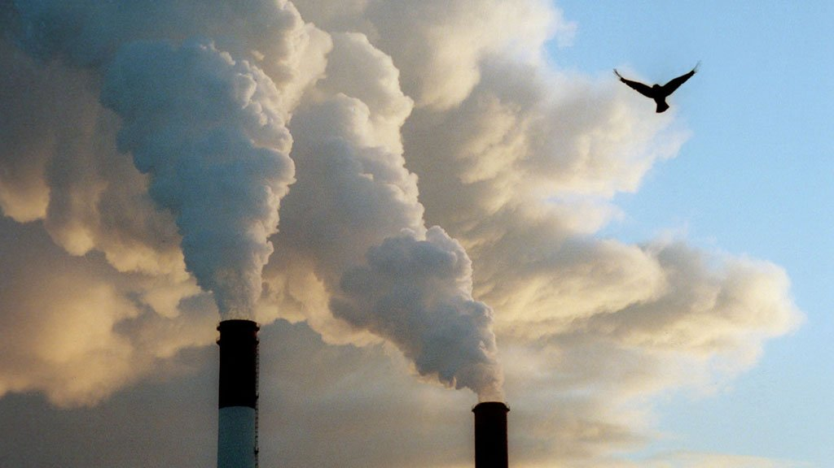
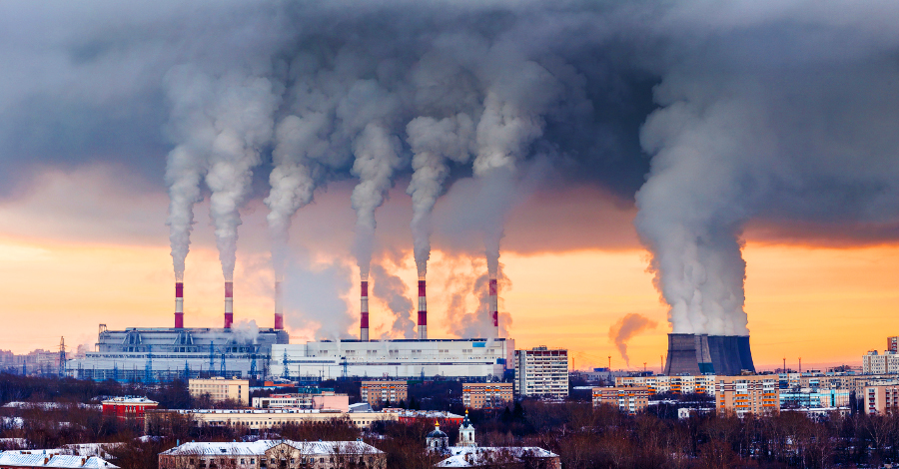
Максимально разовый норматив по сероводороду превышался преимущественно на смешанных территориях, которые подвержены воздействию выбросов АО «Газпромнефть-МНПЗ», Курьяновских и Люберецких очистных сооружений АО «Мосводоканал». Максимальная кратность превышений ПДКмр в 7,3 раза была отмечена на АСКЗА «Кожухово» 16 декабря. Повторяемость превышения ПДКмр на смешанных территориях составила до 1,0% или суммарно за год до 79 часов.
7

Slide 9
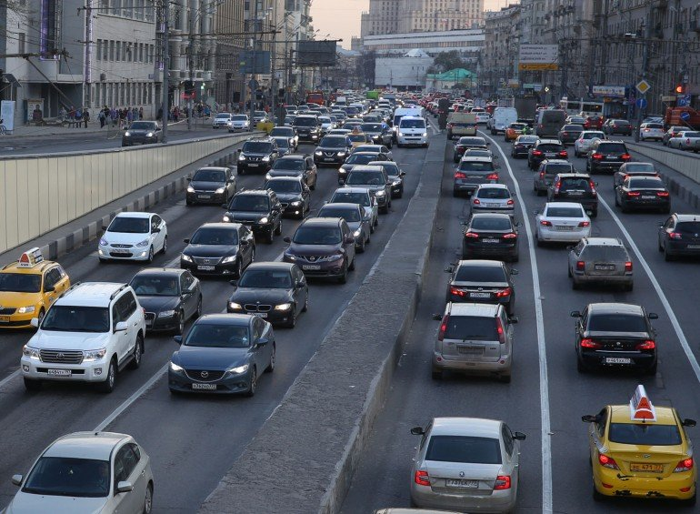
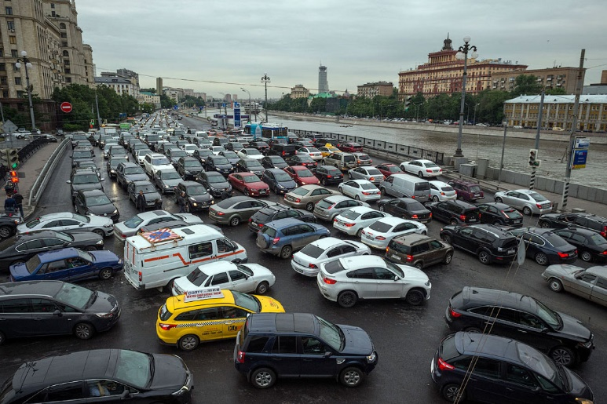
Влияние автотранспорта на состояние атмосферного воздуха
По данным МВД России по городу Москве3 , в начале 2017 года автомобильный парк столицы насчитывал порядка 4590 тыс. единиц, из которых 90,4% составляли легковые автомобили, 8,5 % – грузовые автомобили, 1,1% – автобусы. По сравнению с 2017 годом в 2018 году автопарк Москвы вырос на 278 тыс. ед. В 2017 году по сравнению с 2016 годом наблюдалось небольшое сокращение, прервавшее тенденцию постоянного роста, наблюдавшуюся в течение последних двух десятилетий. При этом в Московской области, где проживает значительная часть трудового населения города Москвы, в 2017 и 2018 годах наблюдался прирост числа легковых автомобилей на 16 и 27 тыс. ед. соответственно. Уровень автомобилизации населения столицы по суммарному количеству зарегистрированного в Москве легкового автотранспорта в 2018 году составил 340 АТС/1000 чел. населения (в 2015 году – 315 АТС/1000 чел. населения), по количеству легковых автомобилей, зарегистрированных на физических лиц, – 311 АТС/100 чел. населения. Структура автопарка по экологическим классам на начало 2018 года4 представлена в табл. 3.2.
8

Slide 10
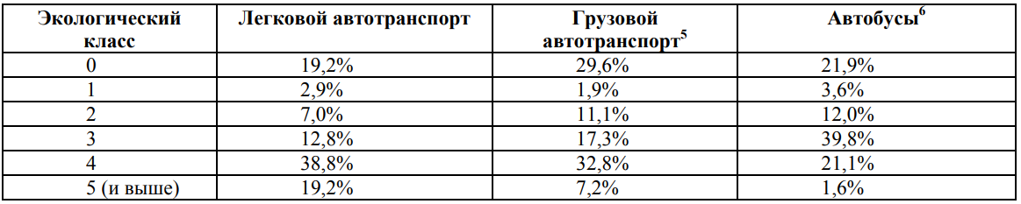
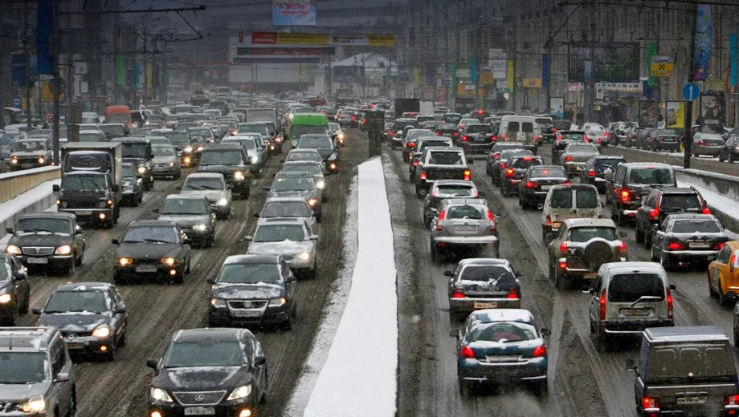
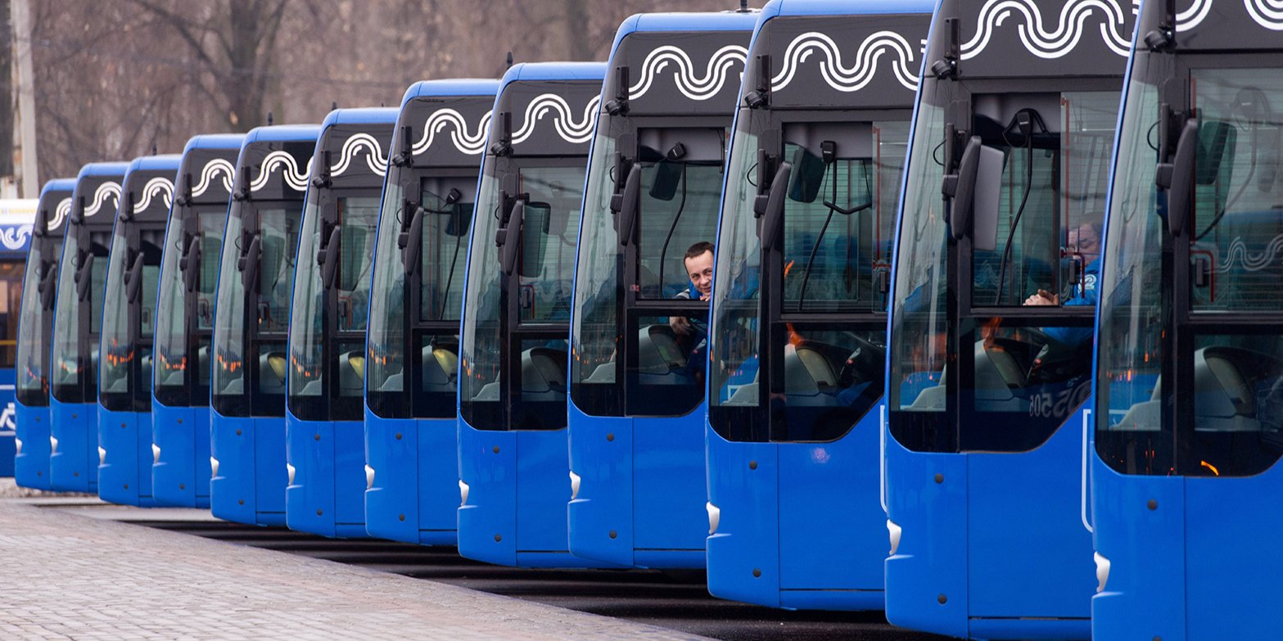
Несмотря на отсутствие роста зарегистрированного количества автомобилей, в 2017 году продолжилось обновление легкового автопарка столицы экологически дружественными автомобилями высоких 4-го и 5-го классов (рис. 3.2).
9

Slide 11
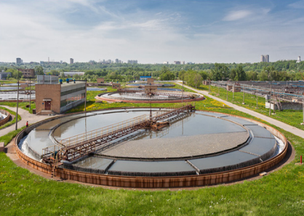
В рамках реализации Программы в 2013-2017 гг. на канализационных очистных сооружениях города Москвы выполнены следующие мероприятия: - смонтированы перекрытия на технологических сооружениях общей площадью более 136 тыс. м²; - проведена оптимизация технологических процессов; - смонтировано 60 установок по очистке вентиляционных выбросов; - установлено четыре автоматизированных станций мониторинга атмосферного воздуха. В результате реализации комплекса мероприятий в 20 раз снизились выбросы вредных веществ на площадках канализационных очистных сооружений (Годовой отчёт АО «Мосводоканал» за 2017 г.). При ветре со стороны Курьяновских очистных сооружений отмечено снижение повторяемости превышений максимального разового норматива сероводорода с 2,3% до 0,04%. В Москве среднегодовые концентрации сероводорода в сравнении с 2010 г. снизились в 2 раза.
Первичные отстойники Курьяновских очистных сооружений
10

Slide 12
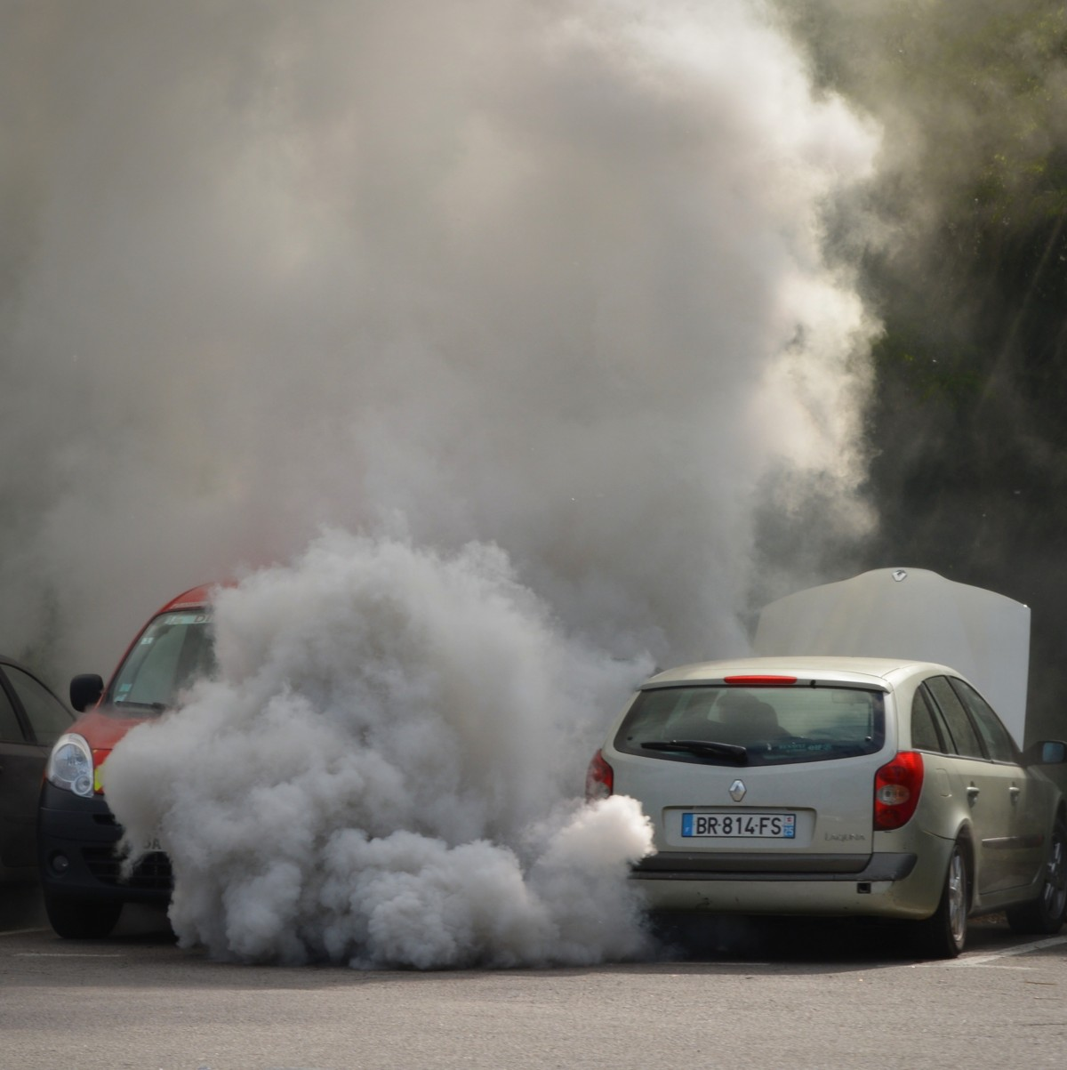
Выбросы загрязняющих веществ от автотранспорта
В отличие от выбросов промышленных предприятий, данные о которых в значительной степени основаны на результатах их замеров, объем выбросов от автомобильного транспорта является полностью расчетной величиной, основанной на результатах отдельных исследований выбросов различных типов автомобилей при разных условиях работы двигателя.
11

Slide 13
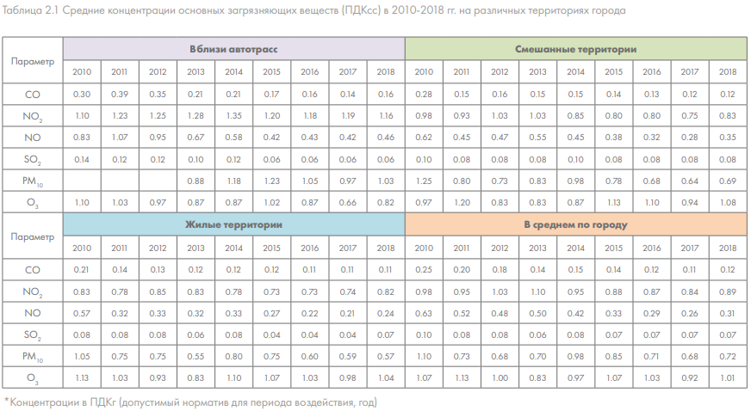
Динамика загрязнения атмосферного воздуха
По сравнению с 2010 г. среднегодовые концентрации диоксида азота снизились на 10%, а по сравнению с 2012-2013 гг. (в этот период отмечался рост загрязнения, который был обусловлен интенсивным строительством транспортной сети города) – в 1,26 раза. Концентрации РМ10 с 2010 г. снизились в 1,5 раза, РМ2,5 (измерения с 2013 года) – в 1,2 раза. Концентрации озона находятся на стабильном уровне и в большей степени зависят от погодных условий года, чем от объёмов выбросов загрязняющих веществ. Содержание в атмосферном воздухе диоксида серы ниже нормы более чем в 10 раз и слабо изменяется от года к году, не более чем на 1 мкг/м3 .
12

Slide 14
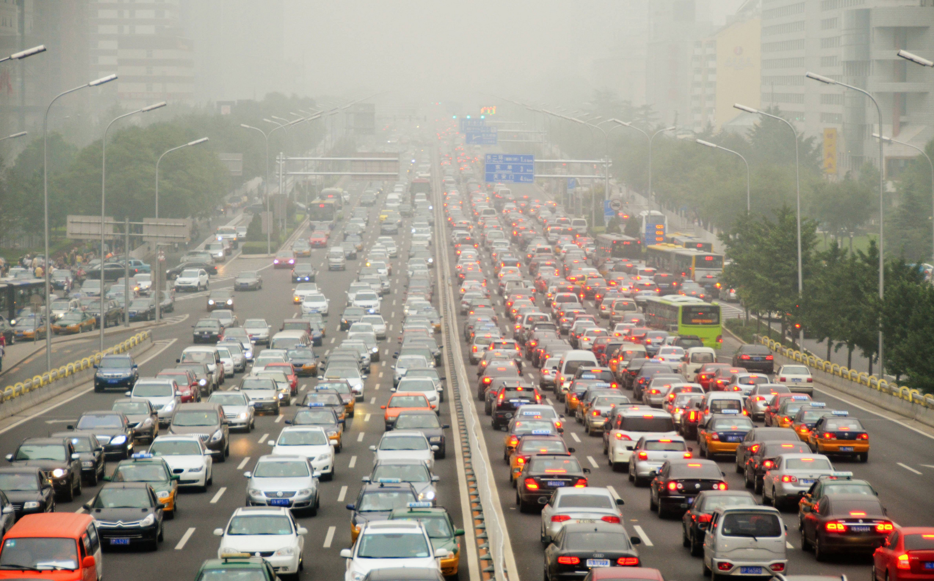
Основной вклад в выбросы загрязняющих веществ в 2018 году внес малоопасный оксид углерода – 63% выбросов (в 2011 году его доля составляла 67%) (рис. 3.5). Второе место занимают оксиды азота – 22%, на третьем месте – летучие углеводороды, среди которых вещества 1 и 2 классов опасности, – 13%. Выбросы взвешенных частиц составляют около 1%, однако эти данные не учитывают выбросы от истирания дорожного покрытия, шин и тормозных колодок автомобилей, масса которых, по разным оценкам, составляет от 2,5 до более 5 тыс. тонн/год. Согласно прогнозу выбросов от автотранспорта на перспективу до 2030 года по мере обновления автопарка будет уменьшаться вклад в выбросы оксида углерода и летучих углеводородов, возрастать вклад диоксида азота, при этом существенно снизится объем выбросов остальных загрязняющих веществ.
13

Slide 15
Заключение
Проблемы загрязнения окружающей среды, внезапно появившиеся несколько сотен назад, на данный момент являются одними из самых важных, и остро стоят во всех мегаполисах. Москва в этом плане не исключение. Одним из очевидных решений является переход на электромобили, чистые источники энергии, возможный с экономической точки зрения и полностью исключающий выбросы в атмосферу со стороны транспорта. Так же стоит обратить внимание на улучшения механизмов сбора и переработки мусора, фильтрации заводами выбросов в атмосфер.
14

Slide 16
Список литературы
https://www.mos.ru/eco/documents/doklady/view/227443220/ - Доклад о состоянии окружающей среды в городе Москве в 2018 году.

Slide 17
Спасибо за внимание!

